Slide 1
Algoritmusok és Adatszerkezetek I.
Hátizsák problémák
2020. szeptember
3. hét – 5. videó
S03E05

Slide 2
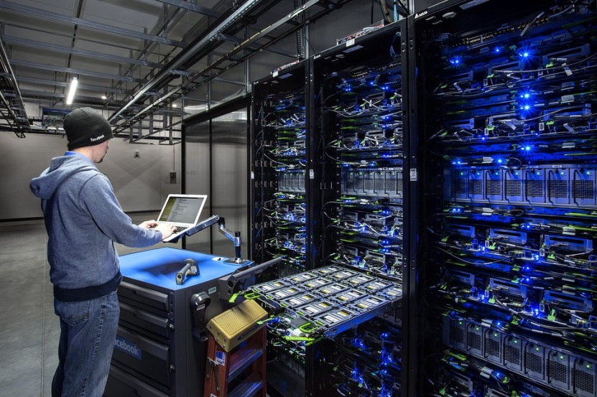
TV reklámidő feltöltés:
Válasszuk ki a reklámok egy halmazát (mindegyiknek van költsége és ideje) úgy, hogy maximalizáljuk a bevételt, de az összidő beleférjen a szünetbe
Szerverpark kiépítés:
Vásároljunk gépeket egy költségvetésből, úgy hogy
az összteljesítmény
maximális legyen

Slide 3
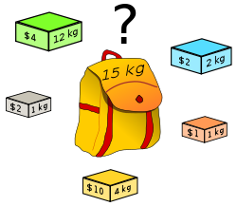
Hátizsák probléma
Adott egy hátizsák kapacitása és n tárgy, mindegyik értékkel és súllyal megadva. Mekkora a legnagyobb összérték amit a hátizsákba tehetünk?

Slide 4
Hátizsák probléma
Tfh. tárgyak nem darabolhatóak
Két különböző feladat:
minden tárgyból pontosan 1db van
a tárgyakat lehet (tetszőleges számban) ismételni

Slide 5
Hátizsák ismétlődő tárgyakkal
Bemenet:
hátizsák S kapacitása
n tárgy, amelyek súlyát S₁,…,S_{n} ill. értékét E₁,…,E_{n} jelöli
Kimenet:
Tárgyakat nem darabolva, minden tárgy tetszőleges számban rendelkezésre állva, mi a legnagyobb ∑E ami S kapacitásba belefér

